Slide 1


summary REPORT
Survei Pemilu Legislatif 2019
EDISI JANUARI
30 Januari 2019

Slide 2
LOKASI PENELITIAN/RISET
Riset dilaksanakan di 16 kabupaten/kota, meliputi 3 zona daerah pemilihan (DAPIL) pemilu legislatif DPR RI.
DAPIL II : Kab. Pasuruan, Kota Pasuruan, Kab. Probolinggo
Kota Probolinggo
DAPIL III : Situbondo, Bondowoso, Banyuwangi
DAPIL IV : Jember, Lumajang
DAPIL V : Kab. Malang, Kota Malang, Kota Batu
DAPIL XI : Bangkalan, Sampang, Pamekasan, Sumenep

Slide 3
METODOLOGI SURVEI
Metode sampling stratified multistage random sampling
Sampling dilakukan terpisah di masing-masing Kota/Kab
Sampling kecamatan : semua kecamatan
Satu desa/kelurahan 6 responden
Sampling desa/kelurahan
Kabupaten : 67 desa/kel, proportional sampling (jumlah desa per kec)
Kota : semua desa/kel, proportional sampling
Wawancara Tatap Muka
Margin Of Error : 4.9 %
Deskripsi Sebaran Responden disajikan per Kabupaten/Kota

Slide 4
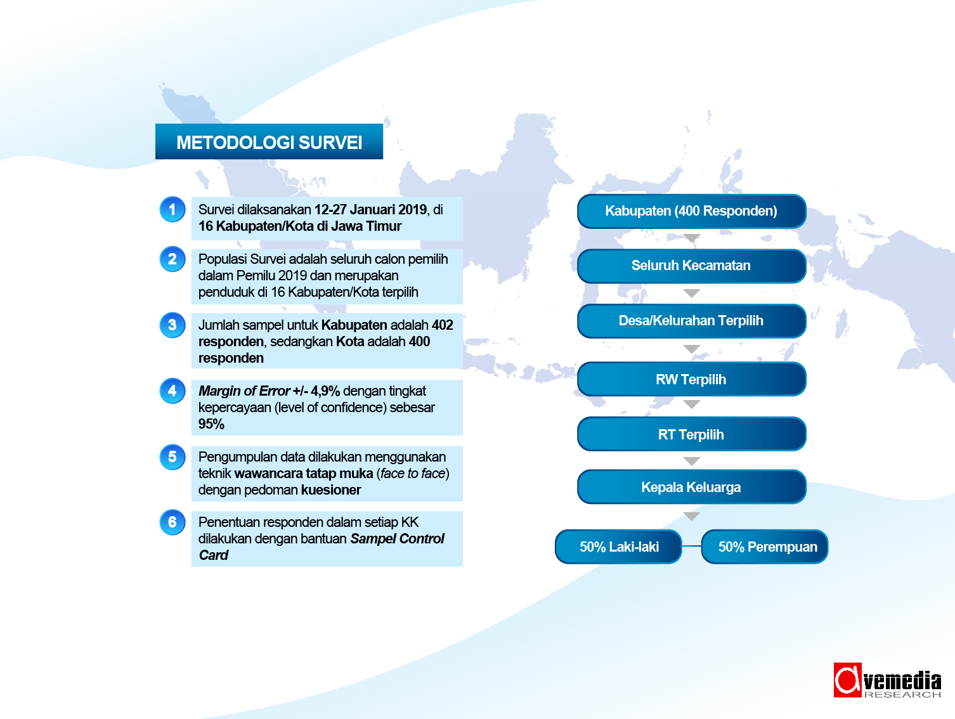

Slide 5
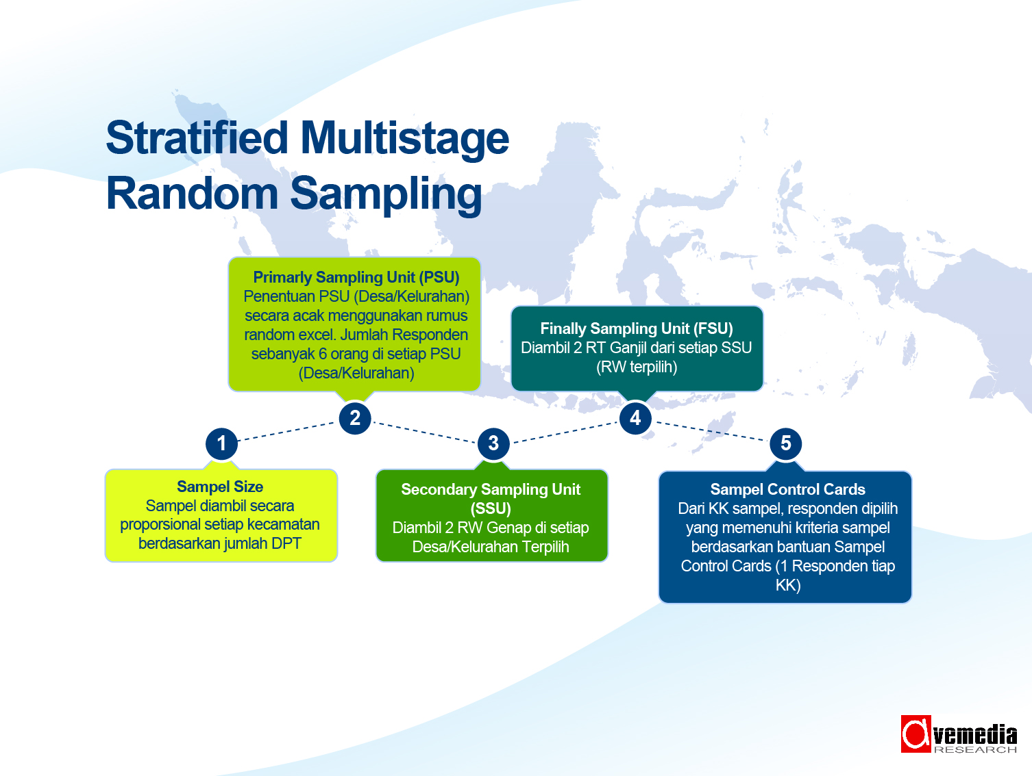

Slide 6
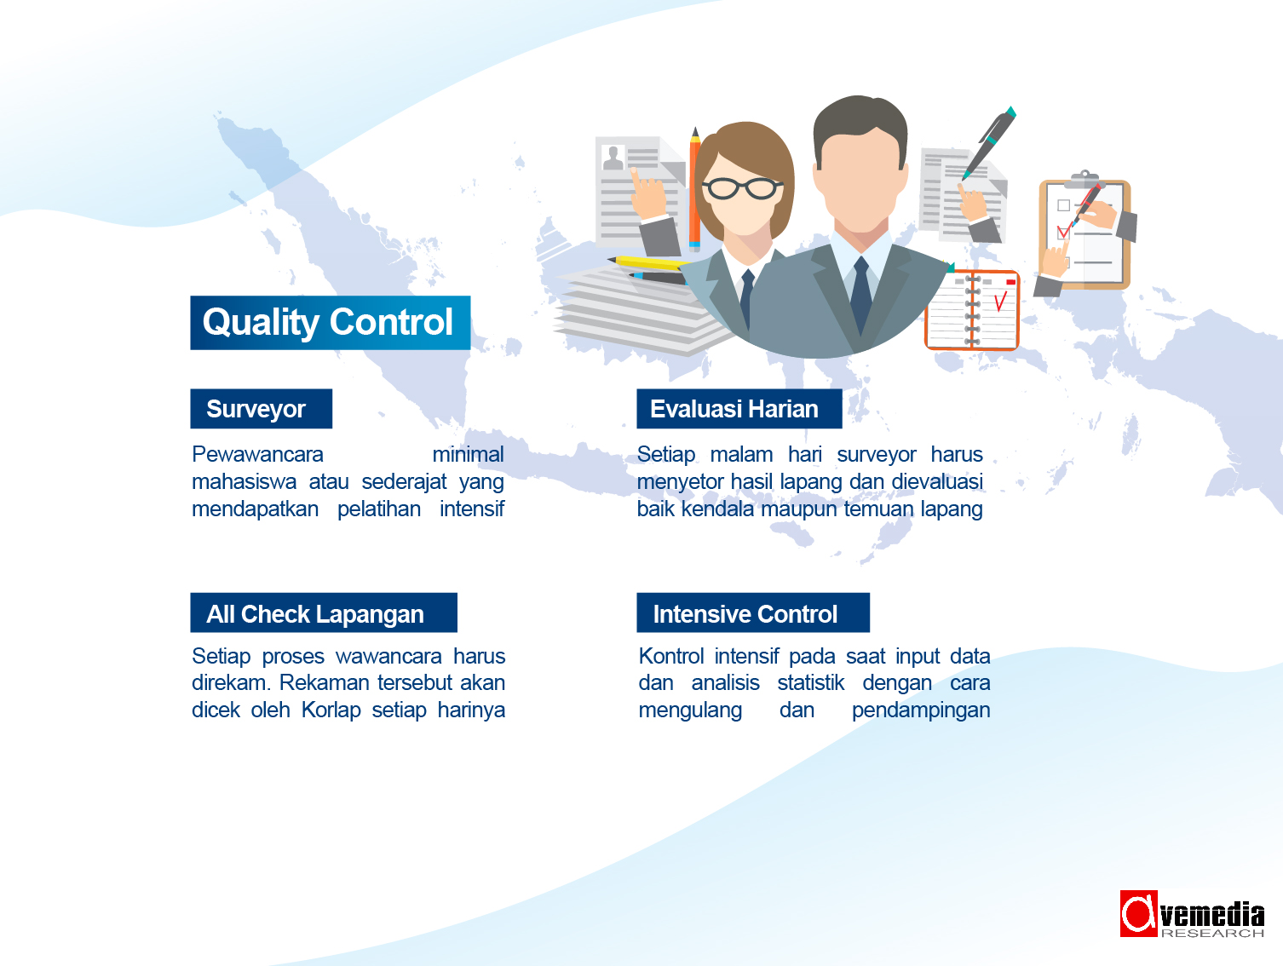

Slide 7
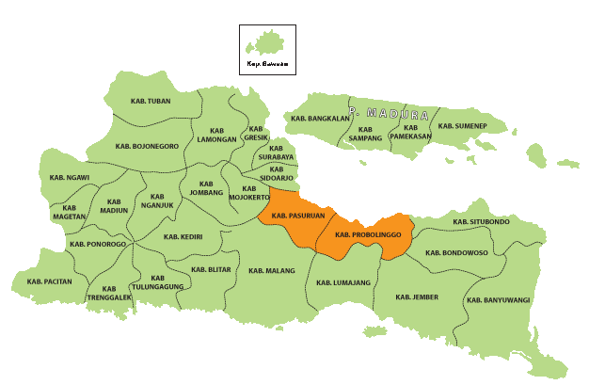
PETA CALEG PASURUAN-PROBOLINGGO
Elektabilitas Caleg DPR RI per kabupaten/Kota
Resultan elektabilitas Caleg DPR RI
Elektabilitas Caleg DPRD Provinsi per kabupaten
Resultan elektabilitas Caleg DPRD Provinsi
Elektabilitas Caleg DPRD Kab/Kota
(1). Kabupaten Pasuruan
(2). Kota Pasuruan
(3). Kabupaten Probolinggo
(4). Kota Probolinggo
Note : Resultan elektabilitas adalah kekuatan elektabilitas caleg yang diakumulasi secara proporsional dari bobot DPT di masing-masing wilayah

Slide 8
ELEKTABILITAS CALEG DPRD KABUPATEN/KOTA KABUPATEN PASURUAN

Slide 9
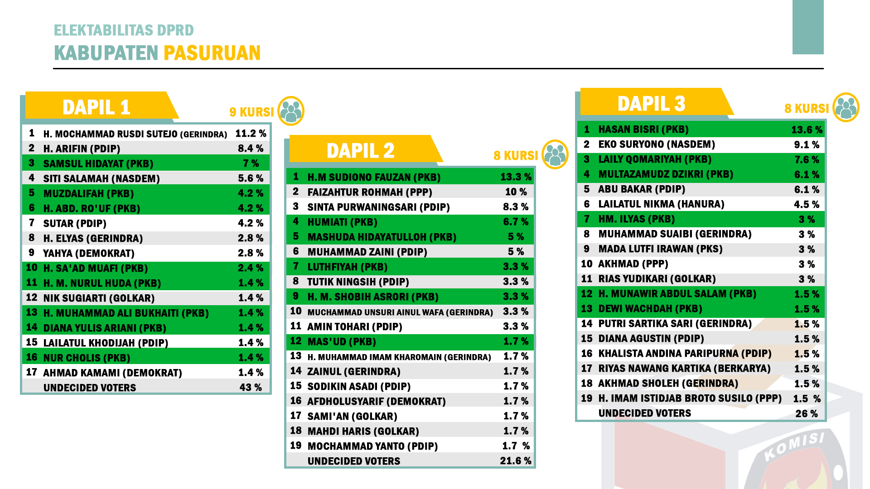

Slide 10
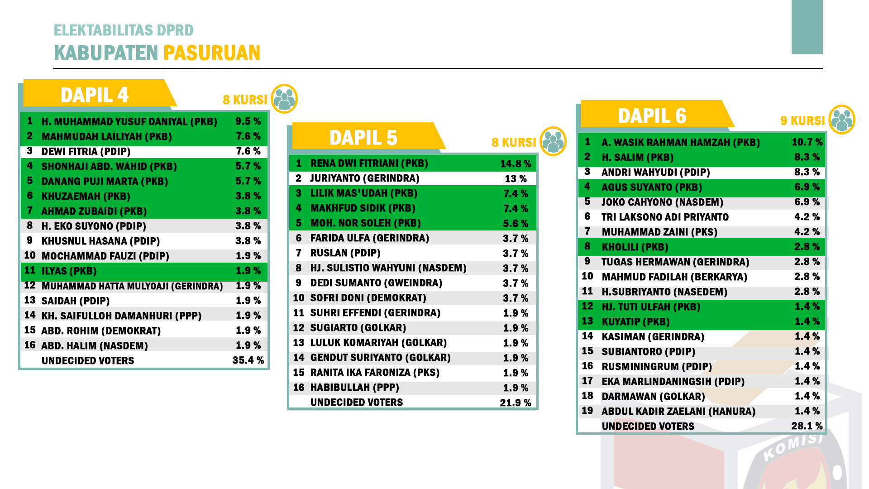

Slide 11
ELEKTABILITAS CALEG DPRD KABUPATEN/KOTA KOTA PASURUAN

Slide 12
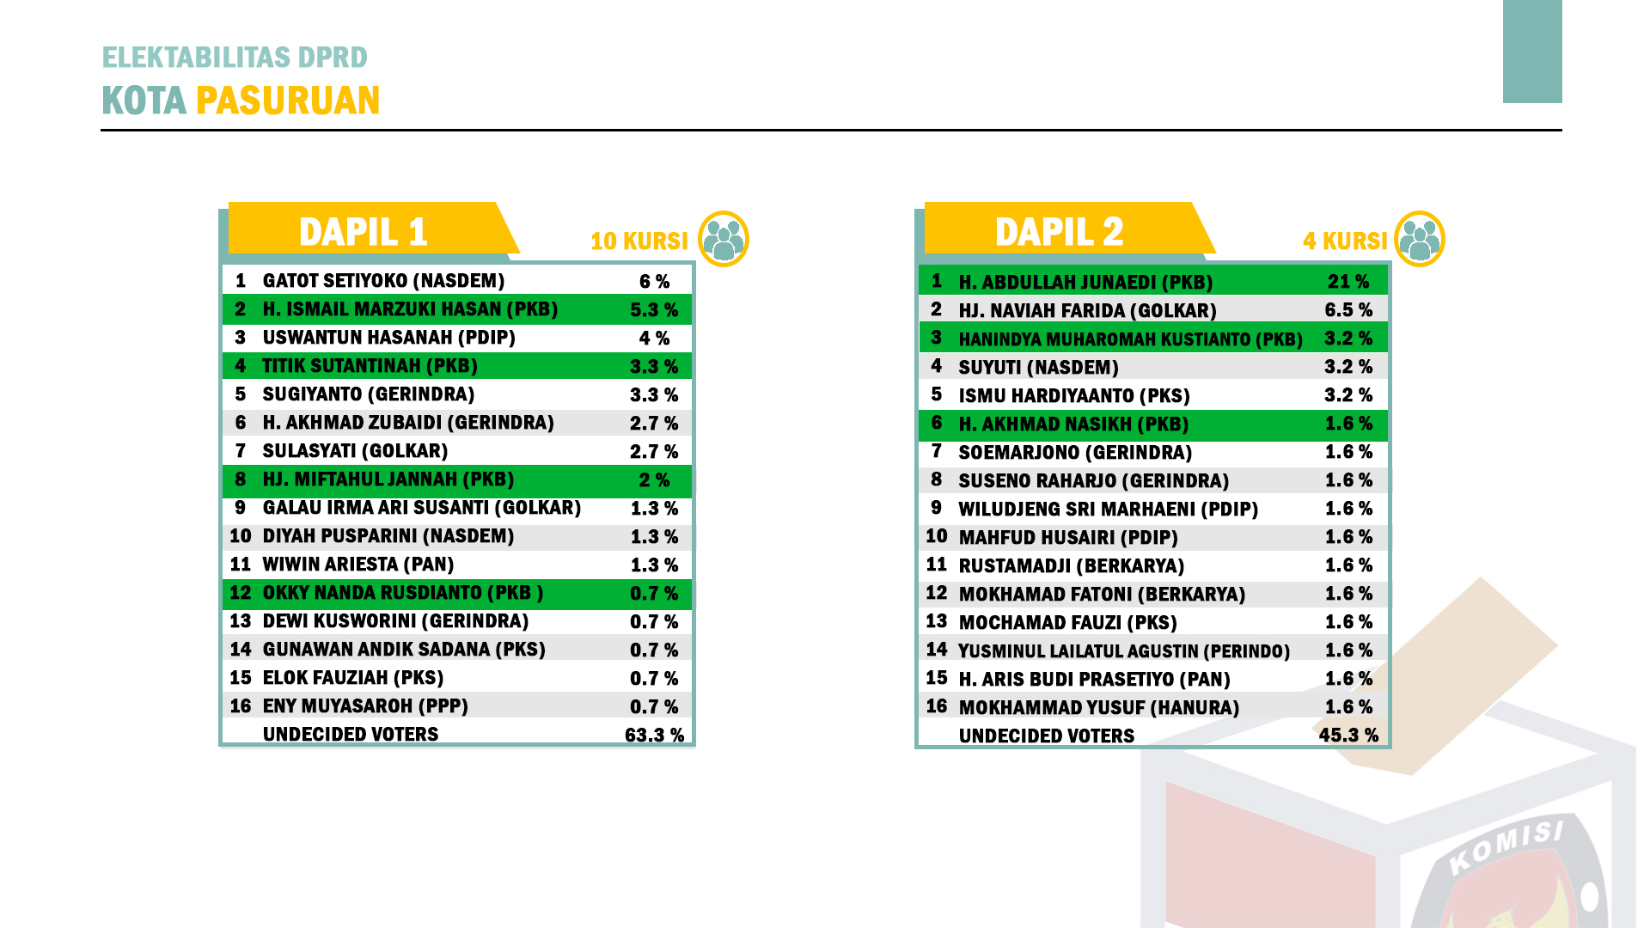

Slide 13
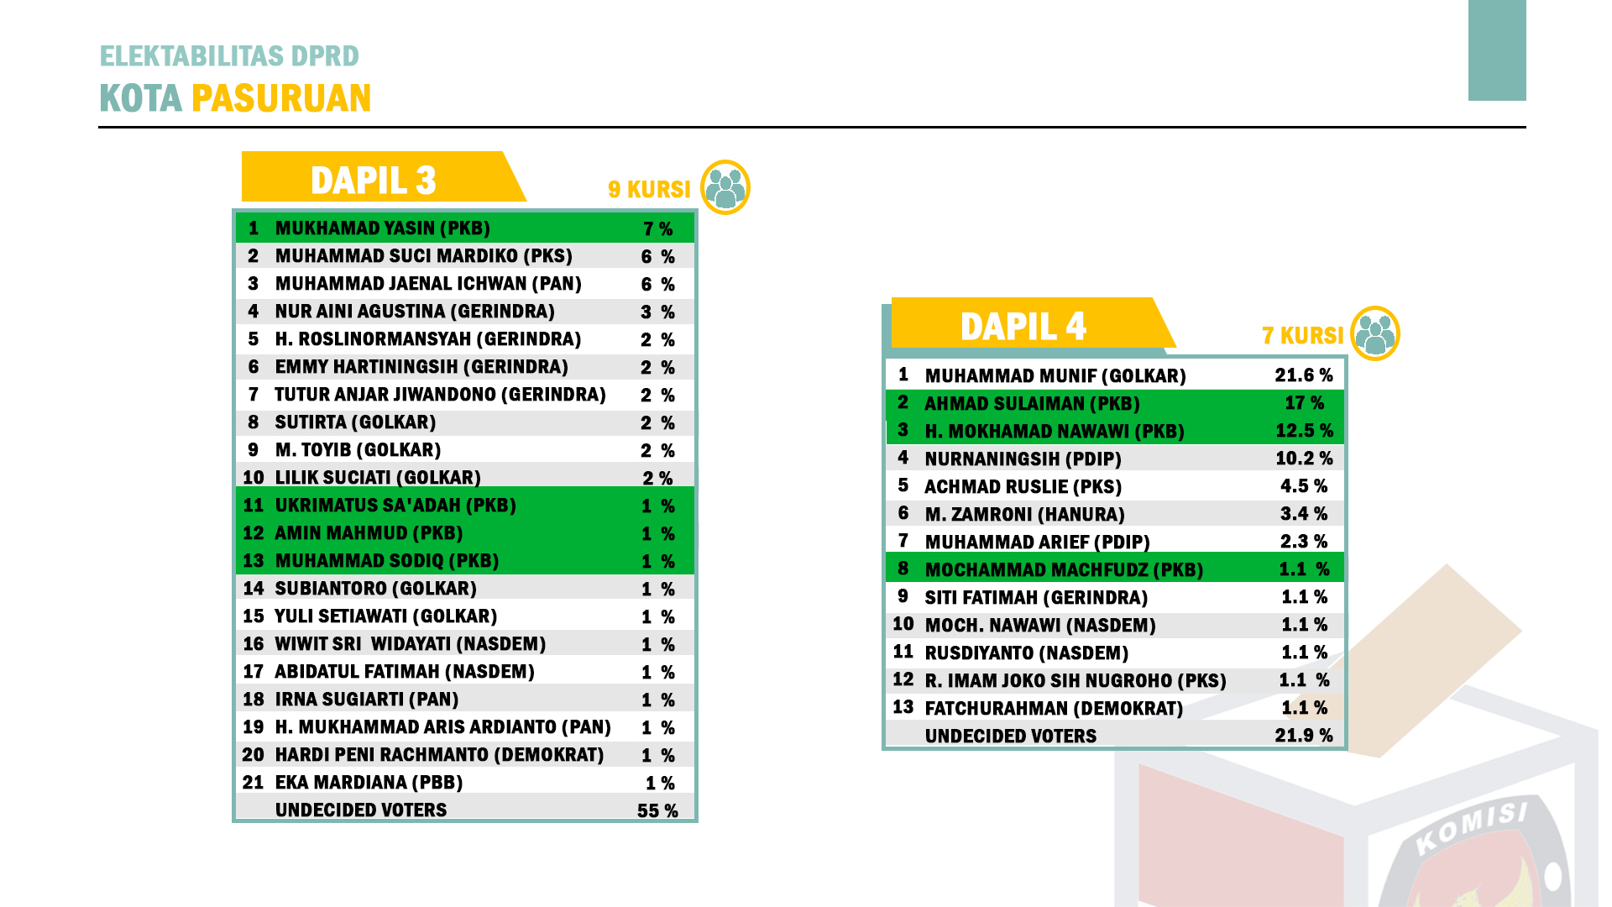

Slide 14
ELEKTABILITAS CALEG DPRD KABUPATEN/KOTA KABUPATEN PROBOLINGGO

Slide 15
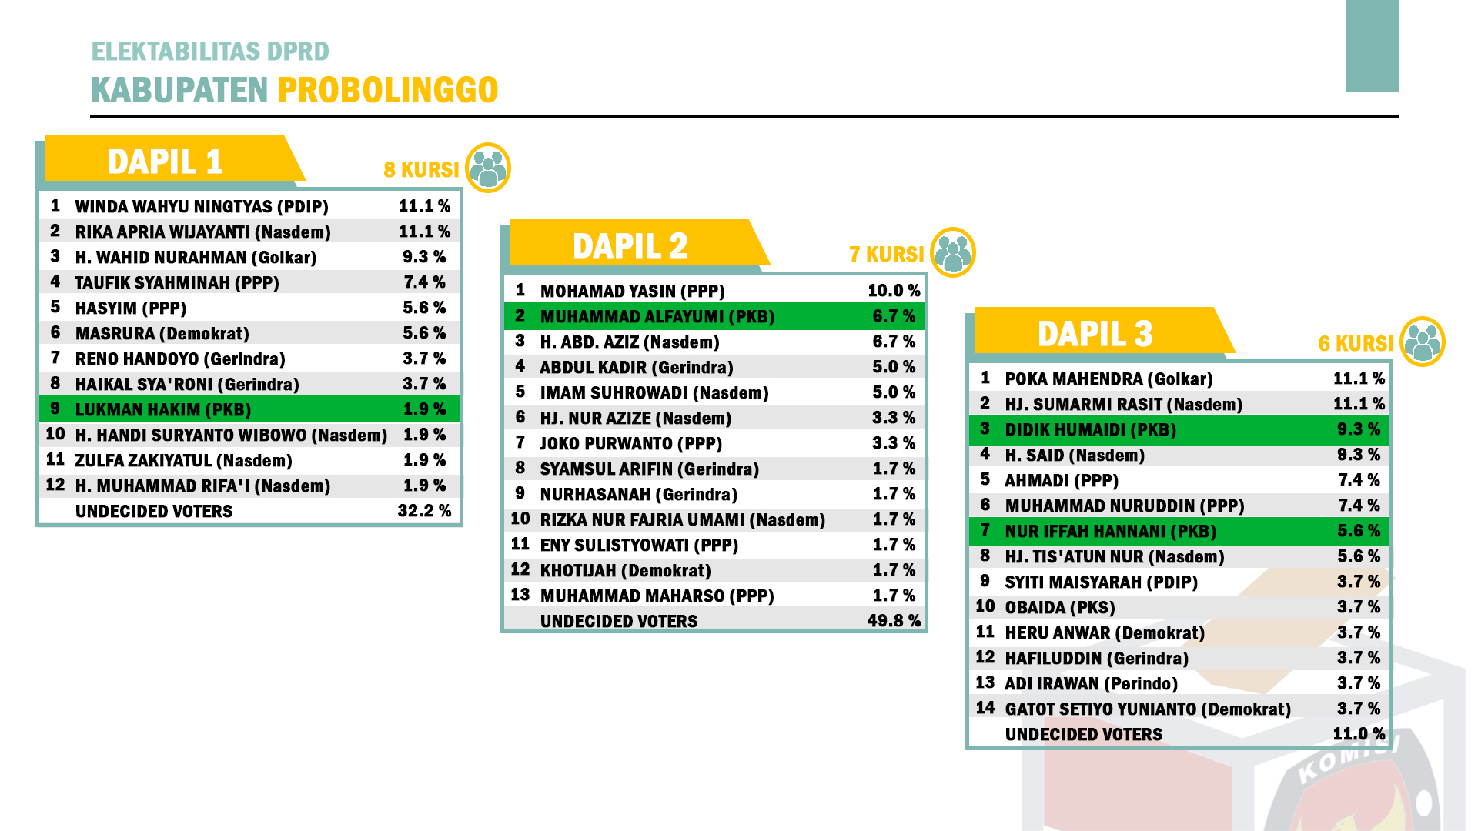

Slide 16
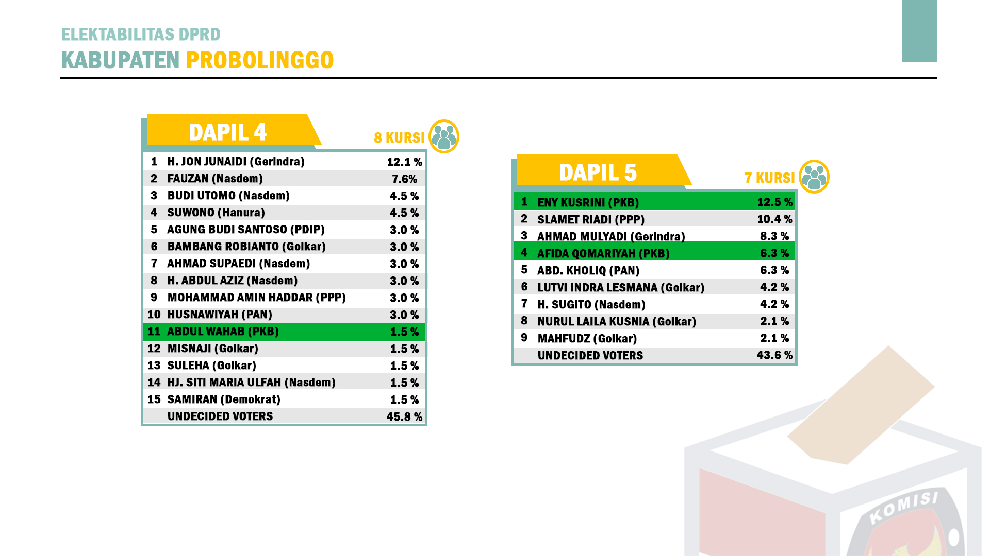

Slide 17
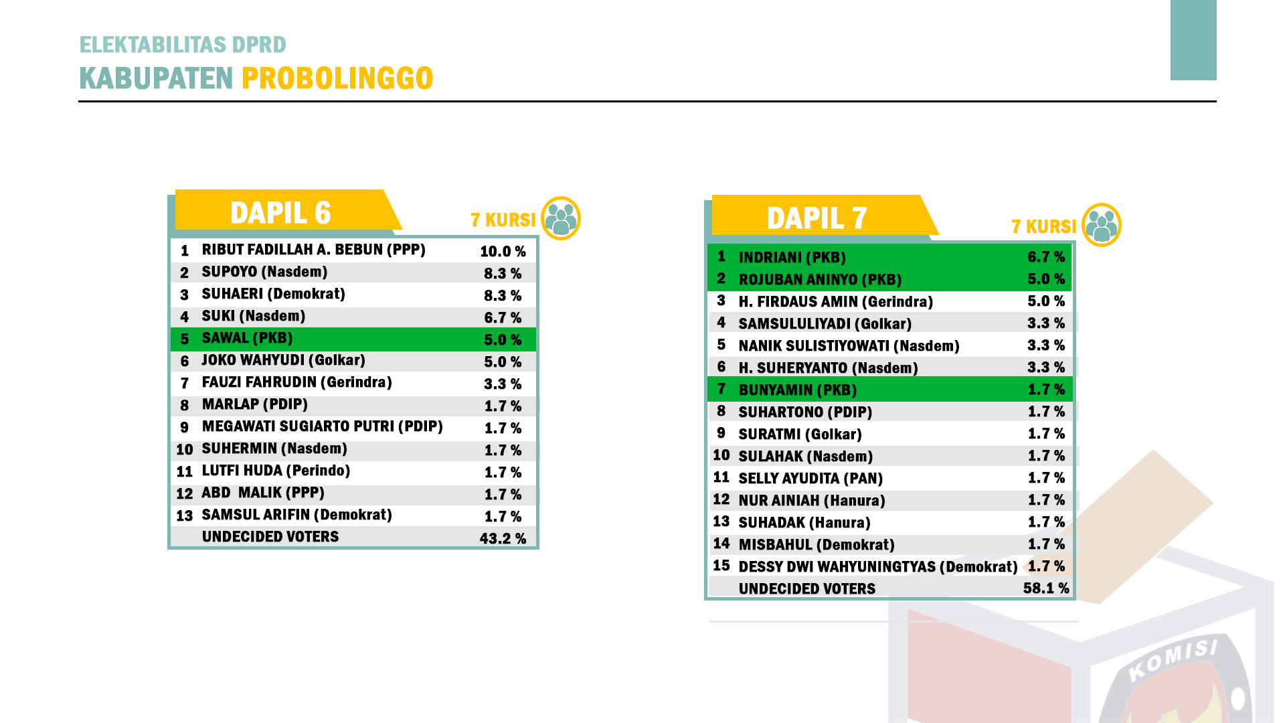

Slide 18
ELEKTABILITAS CALEG DPRD KABUPATEN/KOTA KOTA PROBOLINGGO

Slide 19
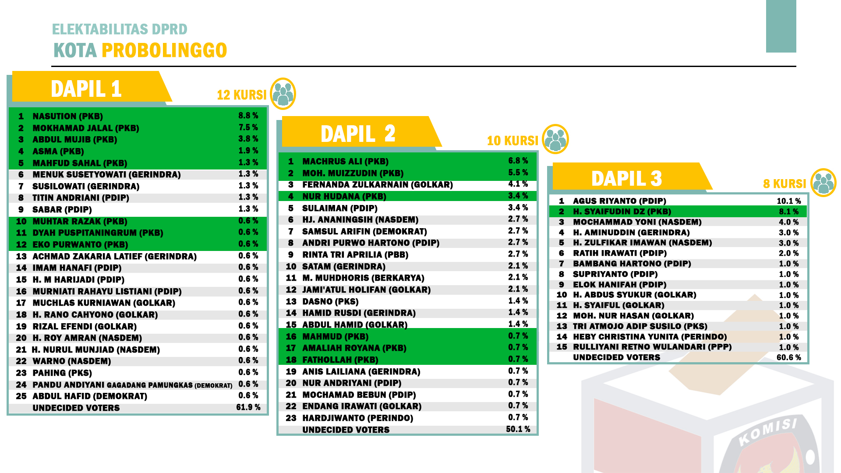

Slide 20
ELEKTABILITAS CALEG DPRD PROVINSI JATIM DAPIL JATIM 3 (PASURUAN PROBOLINGGO)

Slide 21
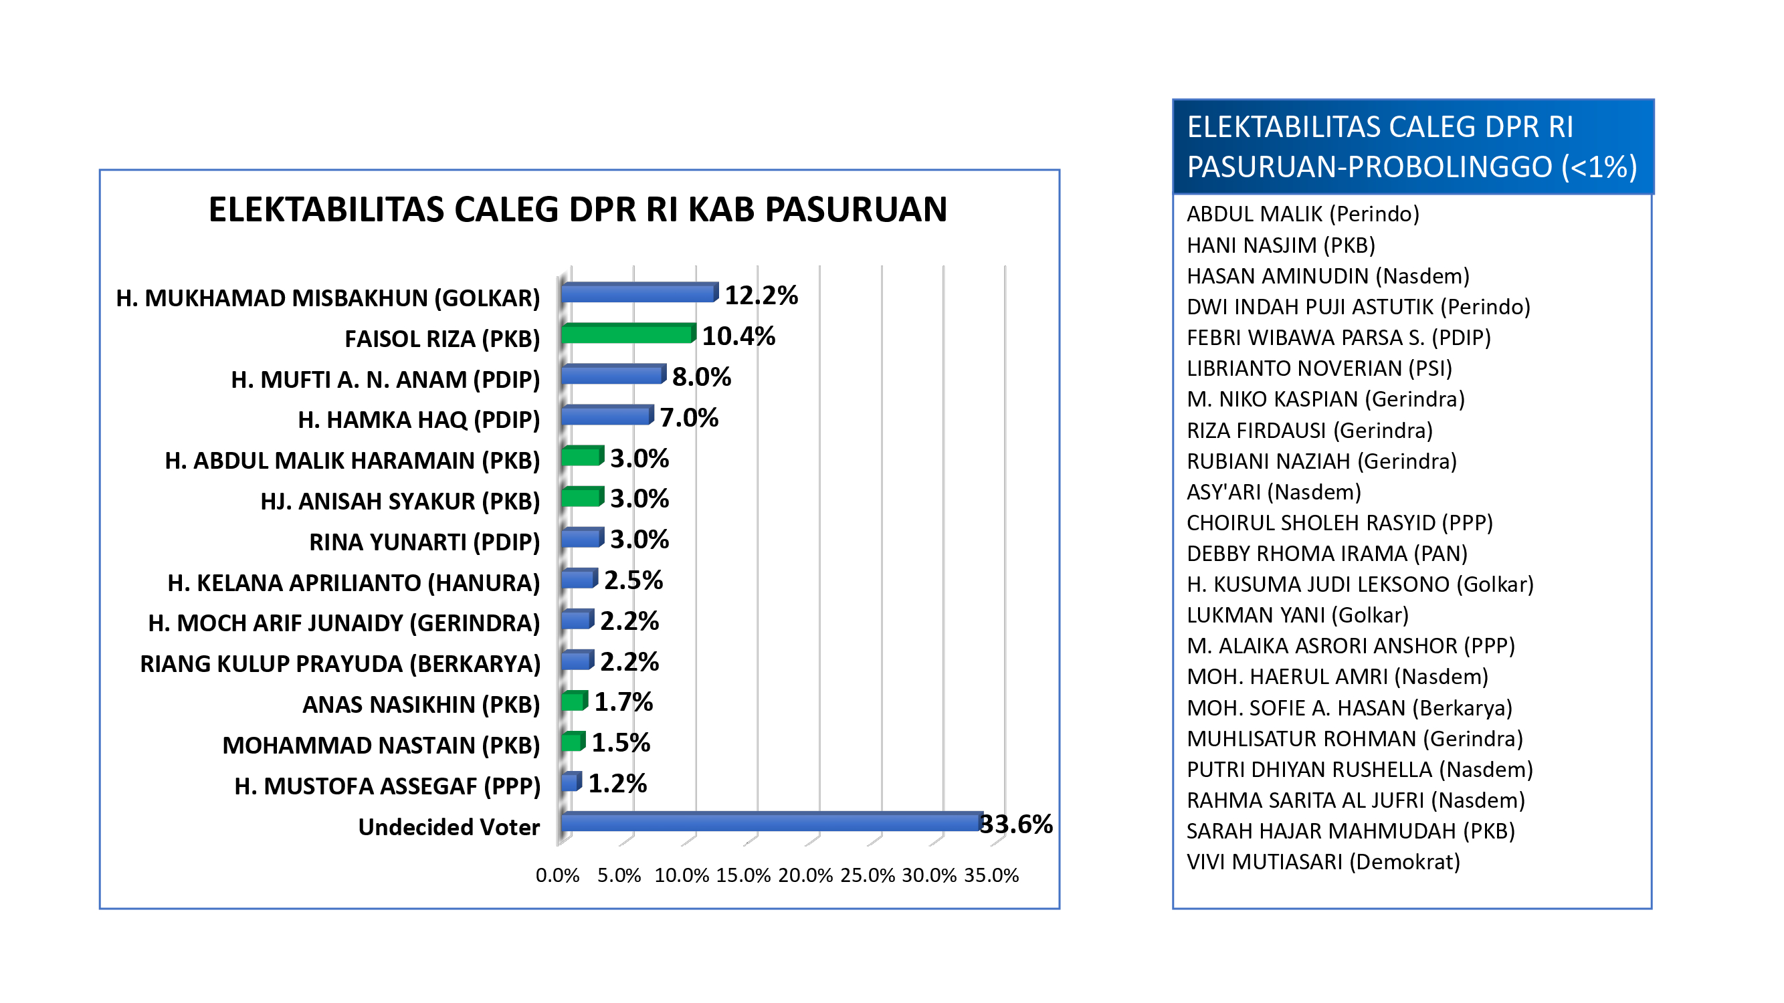

Slide 22
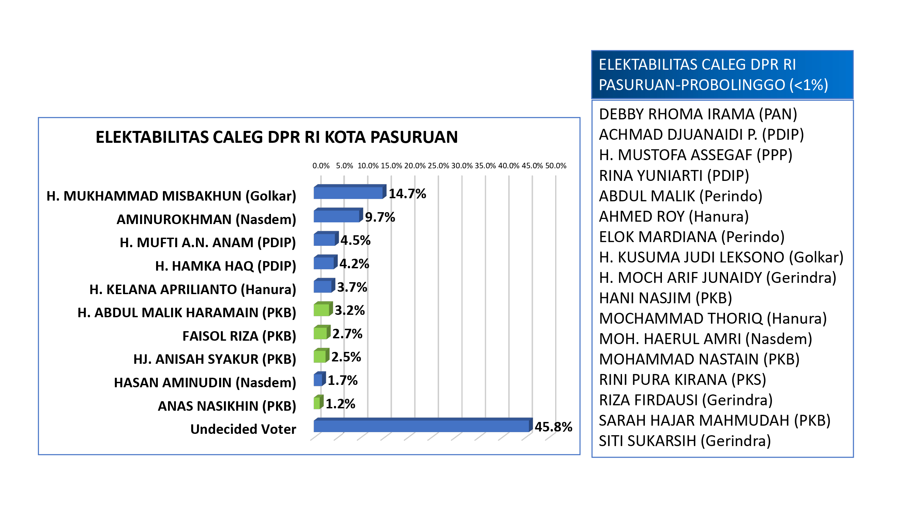

Slide 23
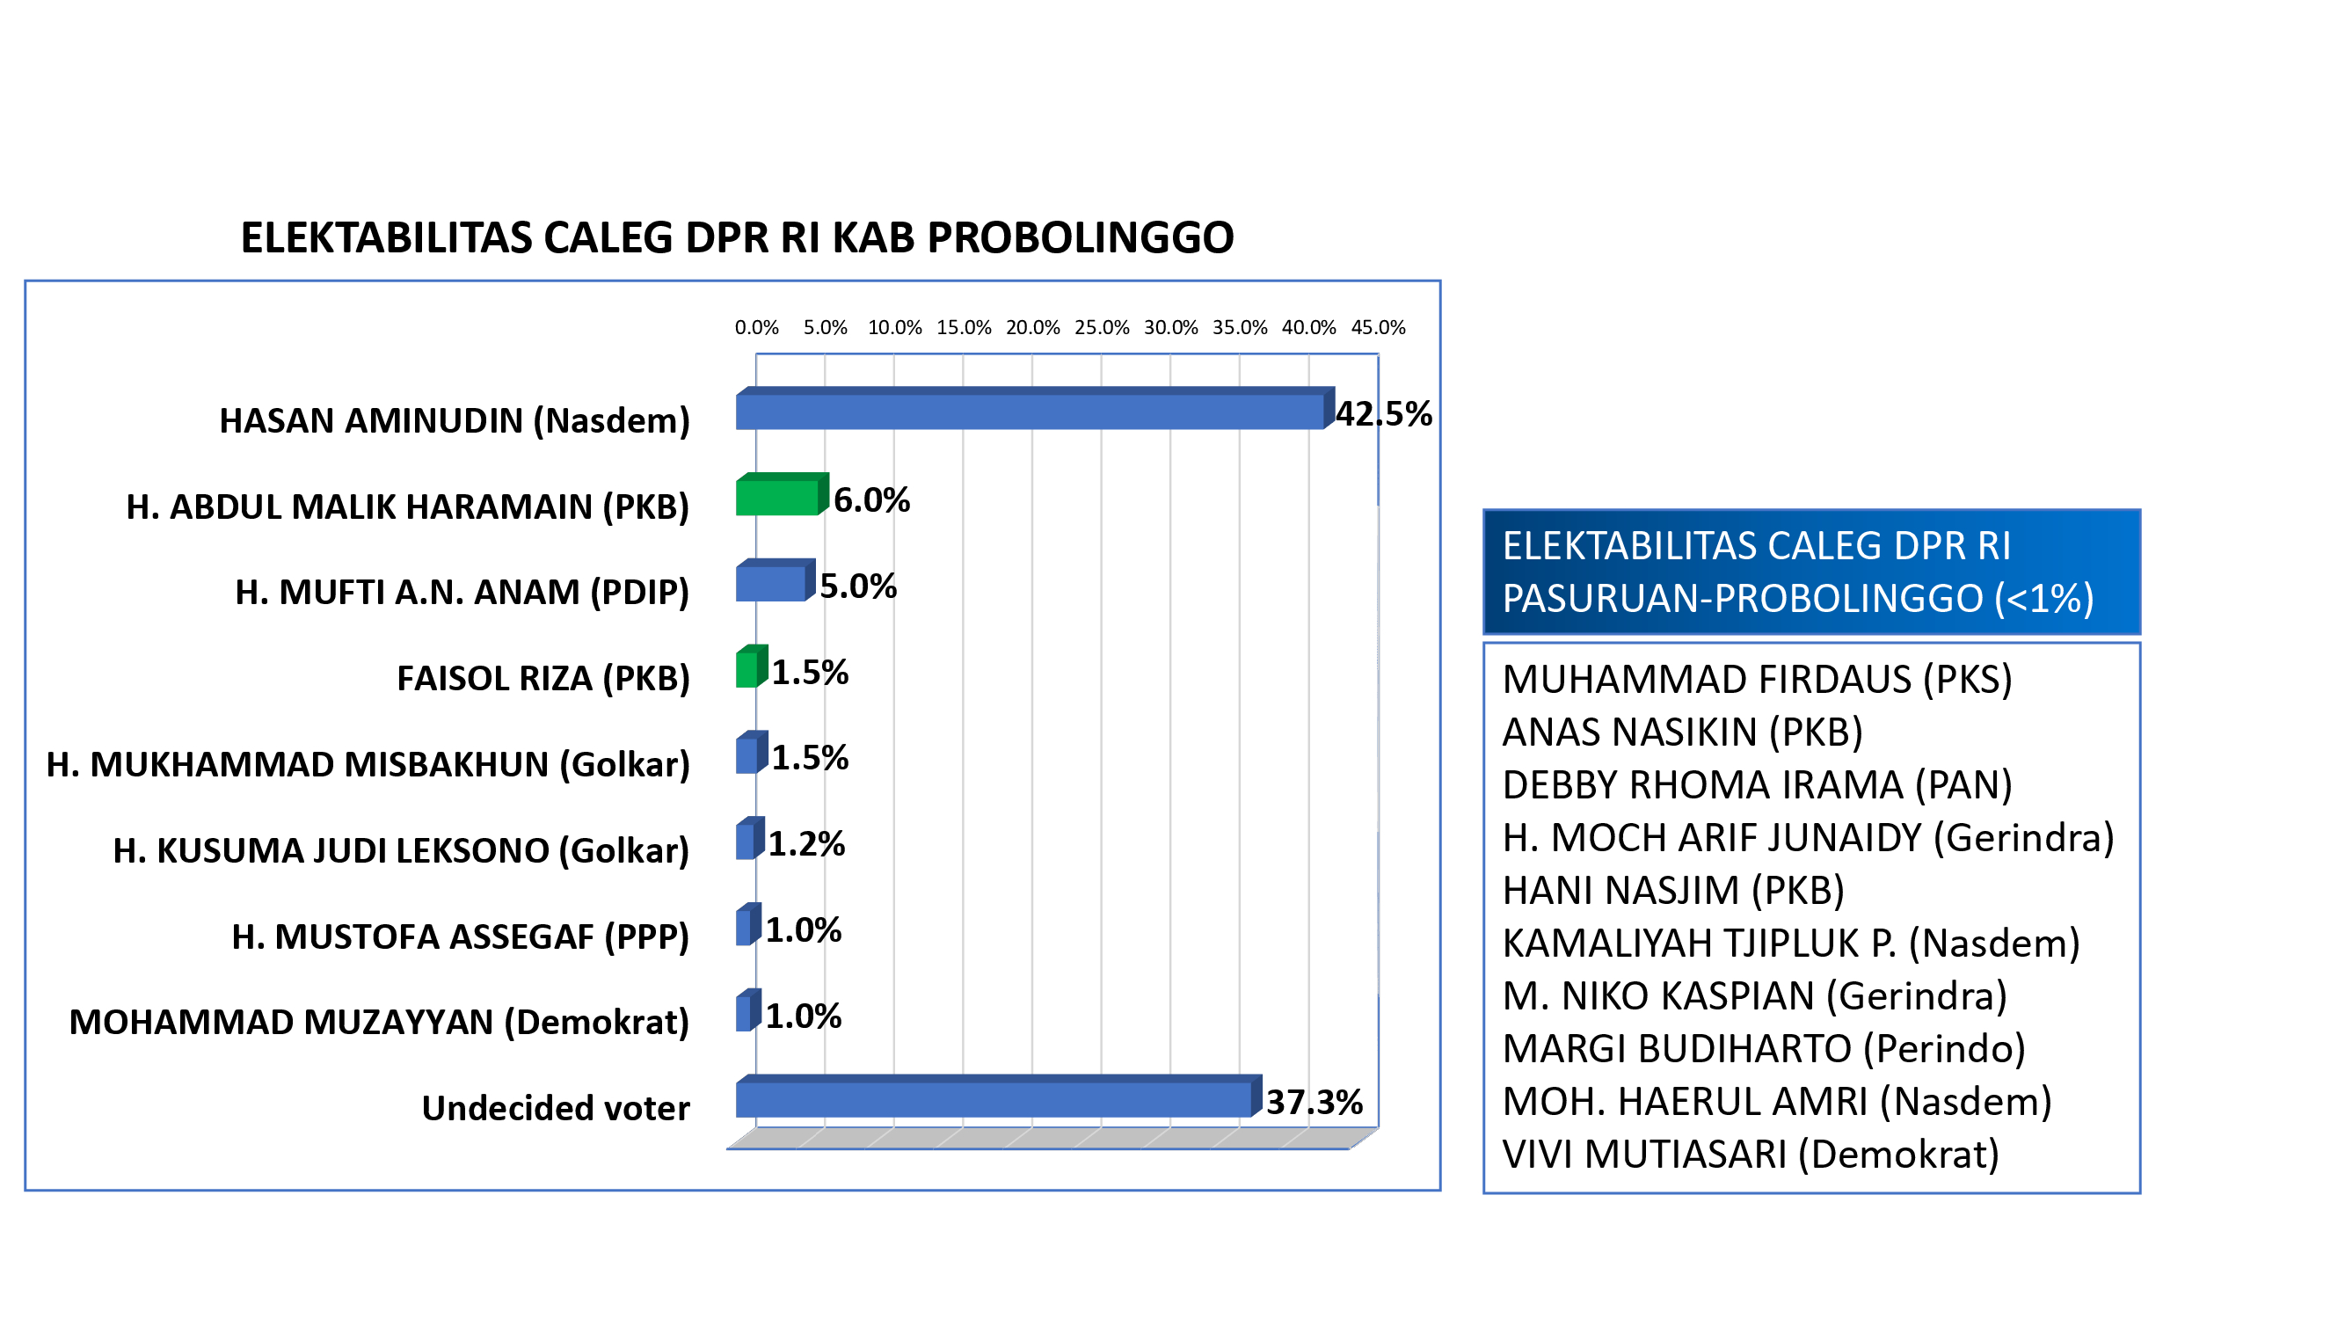

Slide 24
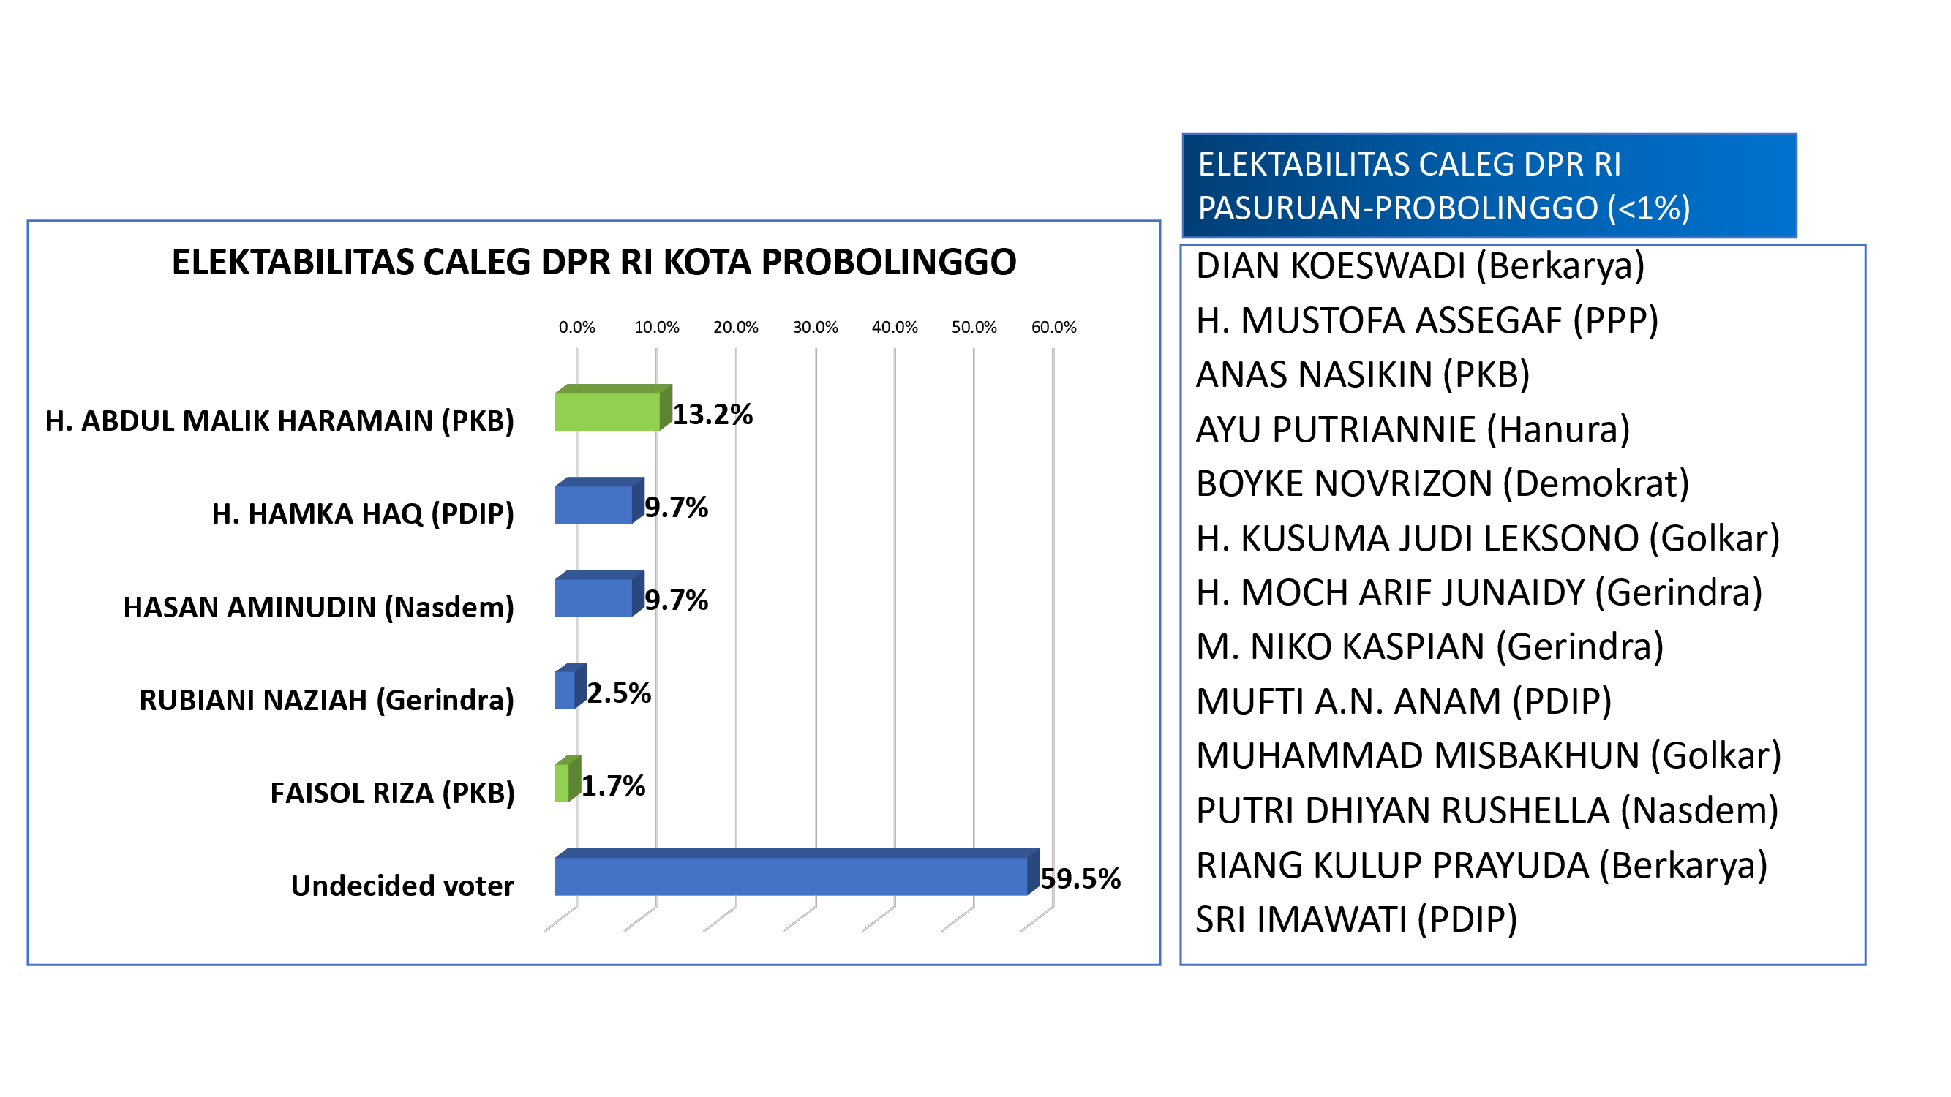

Slide 25
ELEKTABILITAS CALEG DPR RI DAPIL JATIM II (PASURUAN PROBOLINGGO)

Slide 26
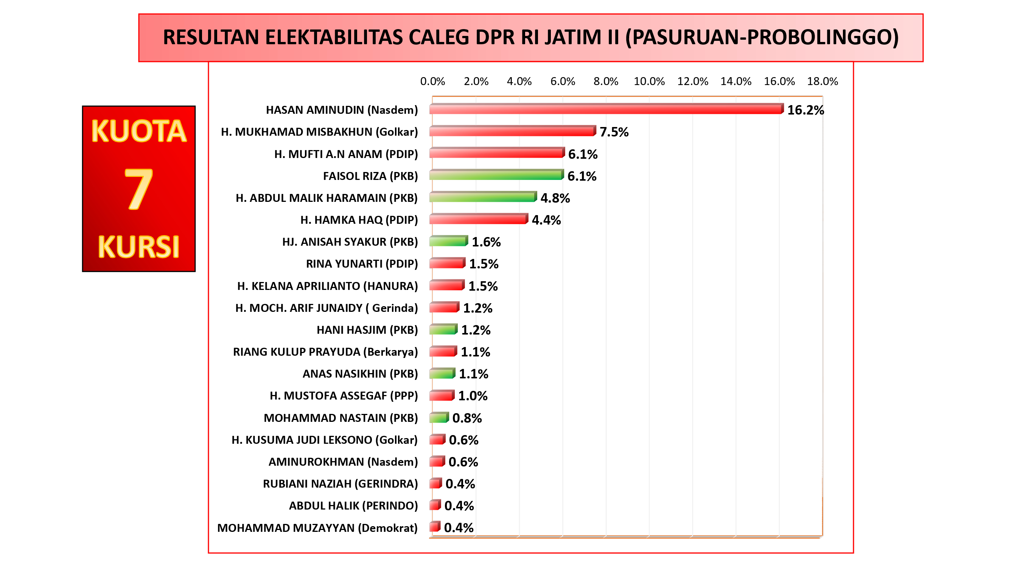

Slide 27
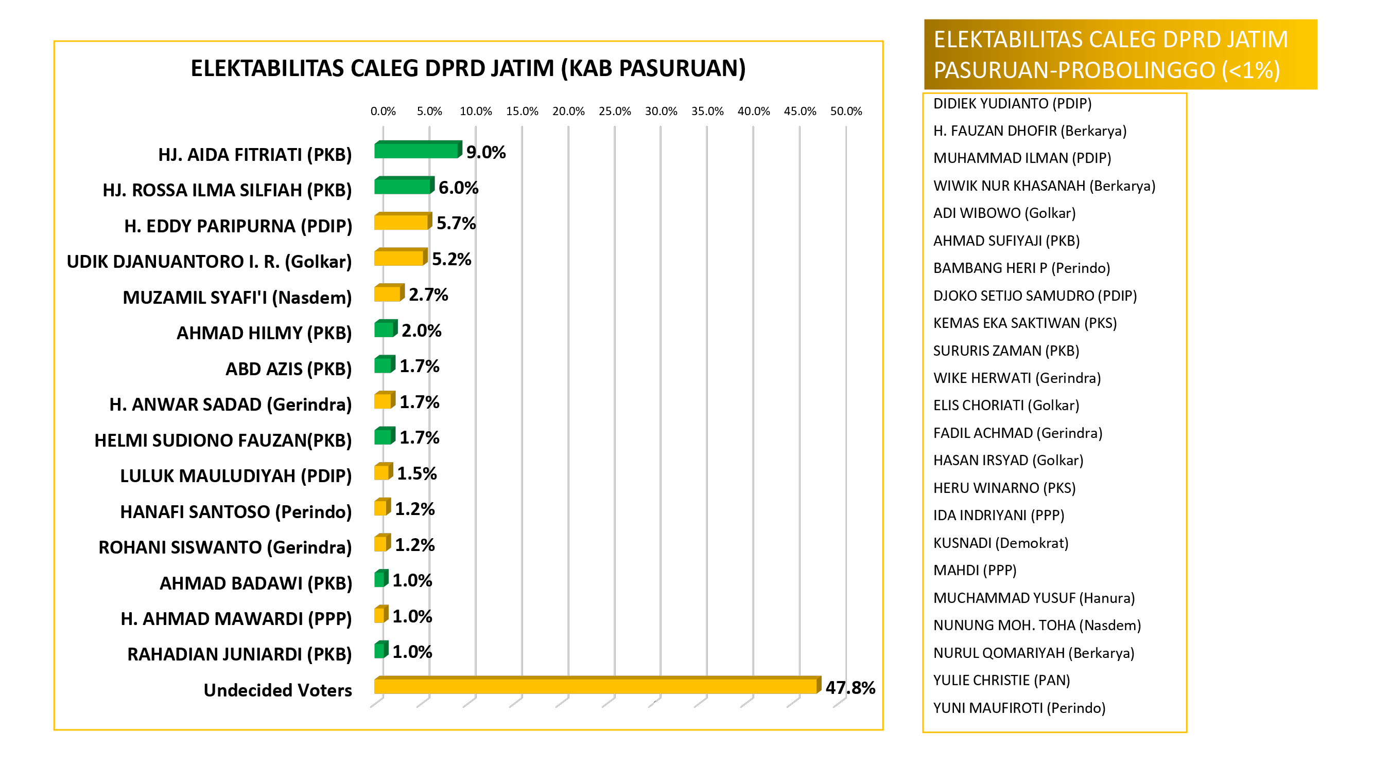

Slide 28
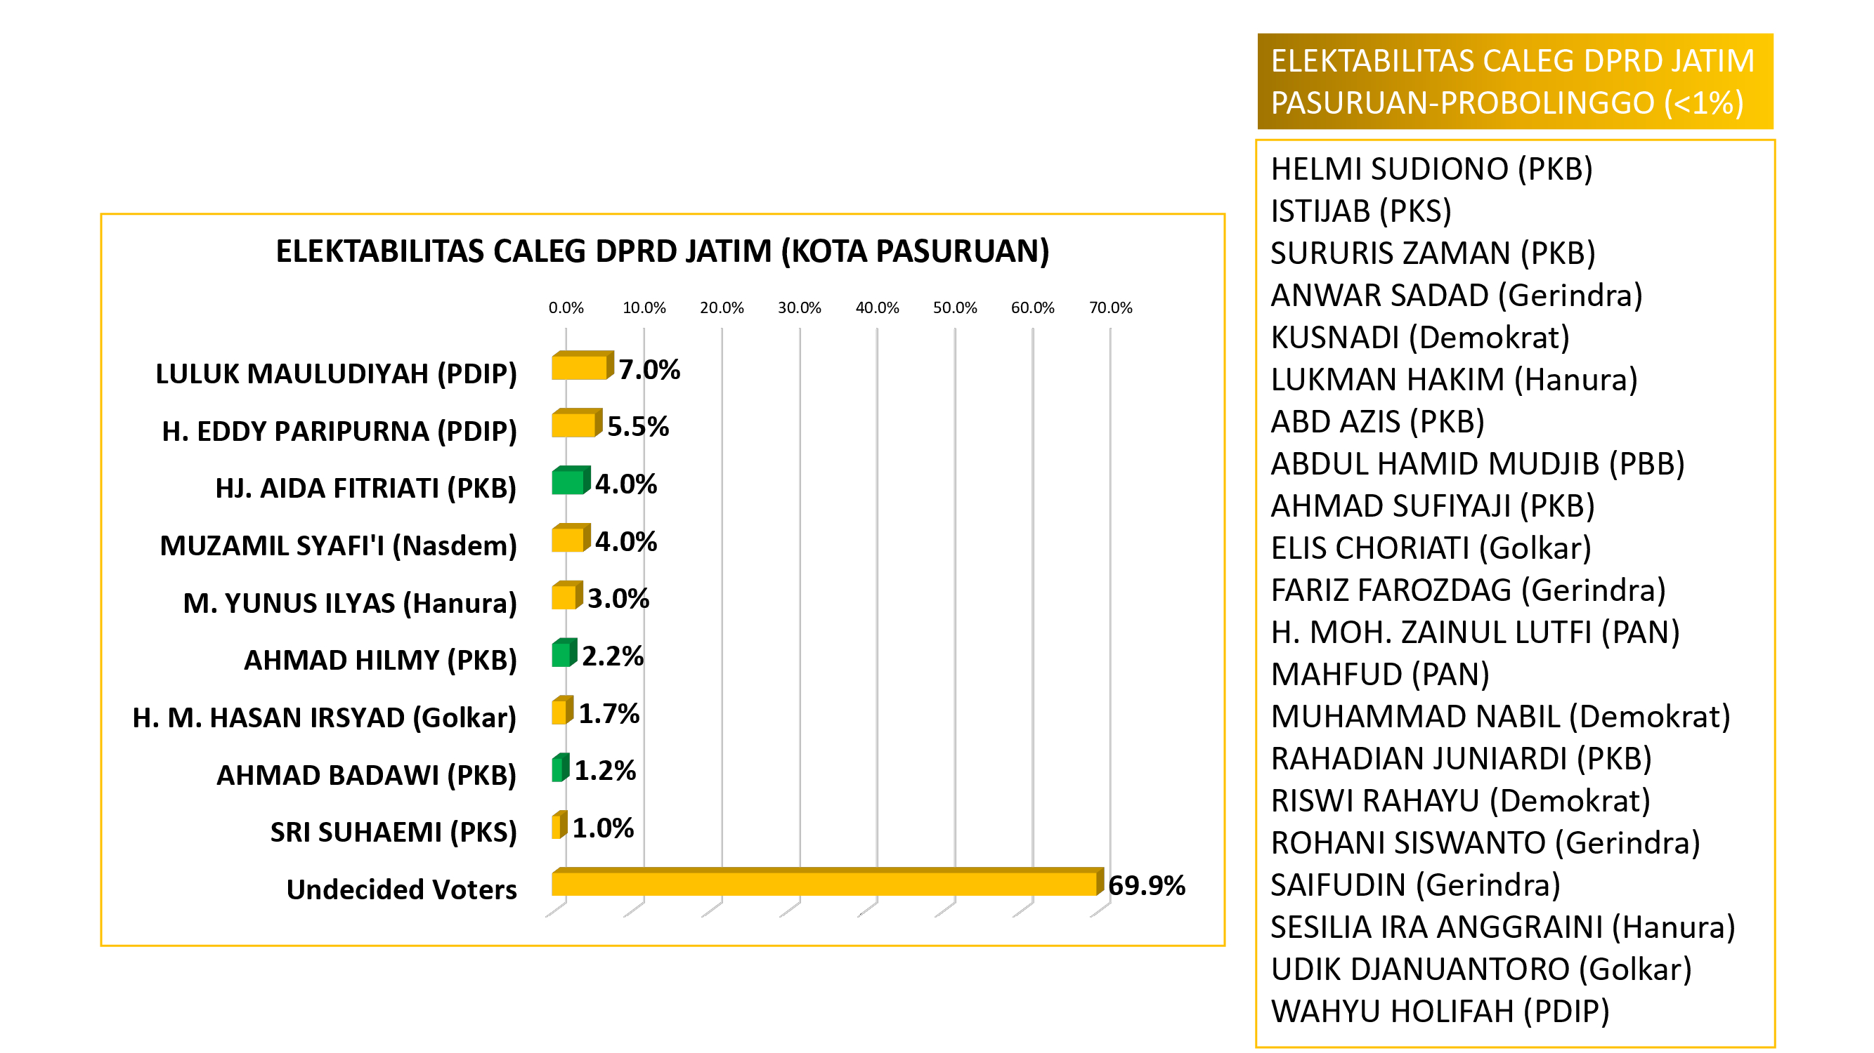

Slide 29
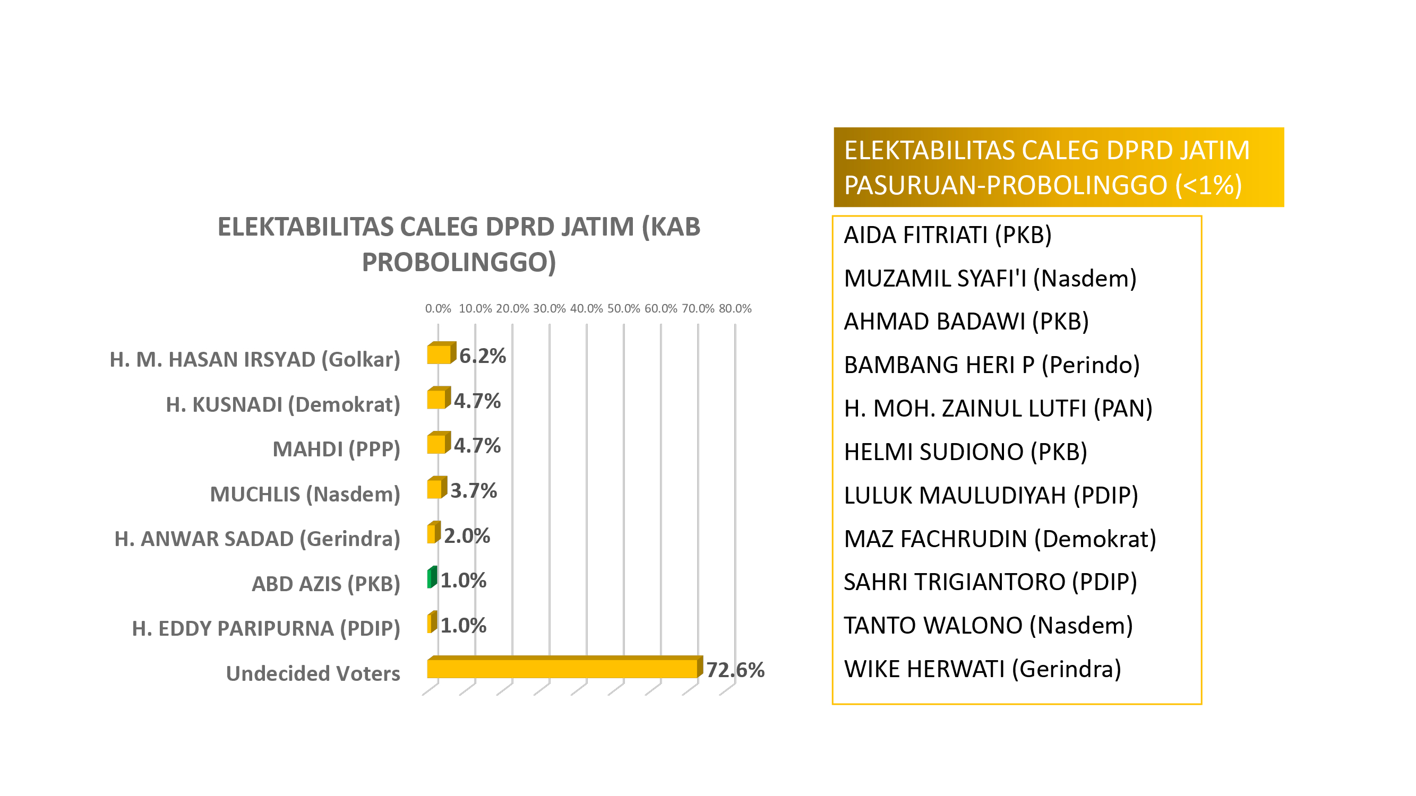

Slide 30
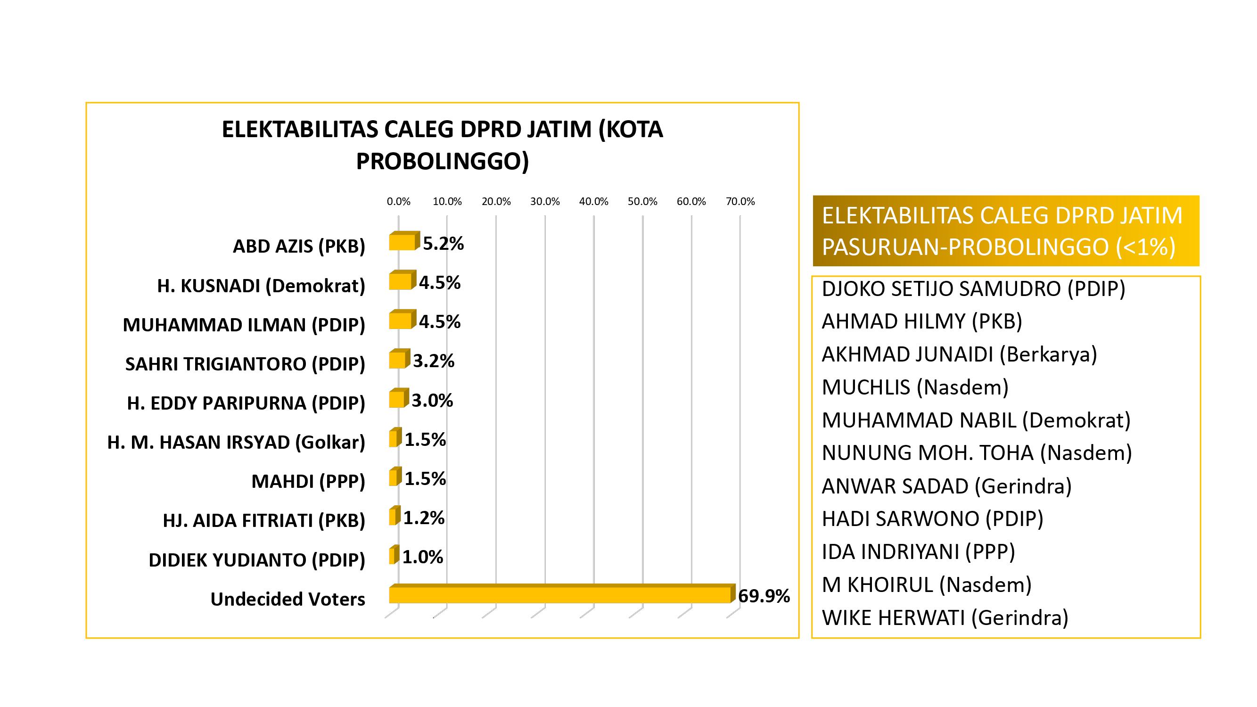

Slide 31
